Slide 1
ARRIVEE DE mon espace santé : IMPLICATIONS ET USAGES
Commission médicale d’établissement

Slide 2
POURQUOI MON ESPACE SANTE ?
Les fonctionnalités de Mon espace santé et les impacts sur votre métier
Les bénéfices de Mon espace santé en établissement
Projection sur les usages de Mon espace santé
Mon espace santé et le Ségur du numérique en santé
Les prochaines étapes au sein de l’établissement

Slide 3
POURQUOI mon espace santé ?

Slide 4
Qu’est-ce Mon espace santé ?
Un service à destination de tous les citoyens prévu par la loi OTSS de 2019 qui élargit considérablement le périmètre du DMP pour en faire un véritable « carnet de santé » où chaque patient retrouve ses données de santé et peut les partager avec des professionnels de santé ou des services de santé référencés par la puissance publique.
Il a été construit en concertation avec l’ensemble de l’écosystème et évolue en continu pour s’enrichir et répondre aux besoins du terrain.
Pour briser le cercler vicieux du DMP (les DMP n’étaient pas créés par les patients car ils n’en avaient pas entendu parler, pas alimentés par les PS car l’effort de saisie était trop important ou que la plupart des patients n’avaient pas de DMP, etc...) un mécanisme de création automatique a été prévu dans la loi (principe d’« opt-out ») qui permet d’ouvrir par défaut la quasi-totalité des profils Mon espace santé des usagers français sauf à ceux qui se sont opposés (ou leur représentant légal).

Slide 5





L’ambition de Mon espace santé
Mon espace santé s’adresse à tout usager du système de santé français et le rend acteur de sa santé
C’est un espace de confiance personnel, pour stocker ses données de santé et les partager avec des professionnels de santé ou des services de santé référencés par la puissance publique
Il simplifie le parcours santé de l’usager tout au long de sa vie
Mon espace santé va sécuriser la gestion des données de santé des usagers

Slide 6




Des moyens significatifs pour la réussite de Mon espace santé
Lancement en février 2022 de Mon espace santé, création automatique des comptes sauf opposition finalisée en septembre 2022
Un service public numérique universel, ergonomique et simple d’usage pour mettre à disposition de chaque assuré un véritable carnet de santé numérique sécurisé.
Mises à jour des logiciels financée par le Ségur du numérique (dispositif SONS)
Des logiciels métiers compatibles pour les professionnels et établissements de santé qui permettent des échanges simples et sécurisés.
Des financements pour inciter les professionnels et établissements de santé à envoyer des documents de santé utiles et à utiliser la messagerie sécurisée.
Dispositifs de financement à l’usage (SUN-ES, IFAQ,…), Avenant 9 pour les médecins libéraux.
Des obligations réglementaires qui entreront progressivement en vigueur, tant pour les éditeurs de logiciels que pour les professionnels de santé
Arrêté pris en application de l’article L.1111-15 du code de la santé publique

Slide 7
Les fonctionnalités de Mon espace santé et les impacts sur votre métier

Slide 8






Les fonctionnalités de Mon espace santé
  Grâce à Mon espace santé, l’usager aura accès à 4 fonctionnalités majeures :
Une messagerie
Réception en toute sécurité des informations personnelles en provenance de l’équipe de soin de l’usager via un service de messagerie sécurisée de santé.
Un dossier médical
Consultation et alimentation des documents ajoutés par l’usager ou ses professionnels de santé (ordonnance, compte rendu d’hospitalisation, biologies…)
Alimentation et consultation par l’usager de son profil médical : antécédents médicaux, vaccinations, allergies, mesures de santé, …
Un catalogue de service
Accès à des applications de santé référencées par l’État via un catalogue réunissant la diversité des services utiles à la santé (ex. portails patients, applications et objets connectés référencés..).
Cette brique s’appuie sur l’actuel Dossier Médical Partagé (DMP) dont l’historique est repris pour les anciens utilisateurs.
Demain
Un agenda
Agrégations des évènements liés au parcours de soin de l’usager via un agenda.

Slide 9


Quels impacts sur votre métier ?
Pas de nouveaux outils à prendre en main, car vous n’utilisez pas le service Mon espace santé mais vos outils actuels.
Usager
Professionnel
Dossier médical
🔎 Vous consultez et alimentez le DMP depuis votre logiciel métier ou le site dmp.fr
Messagerie de santé
🔎 Vous utilisez votre messagerie MSSanté pour communiquer avec la messagerie Mon espace santé de vos patients.
La mise à jour de vos logiciels vise à automatiser le partage des documents vers Mon espace santé et donc à réduire au maximum toute « action humaine supplémentaire »

Slide 10
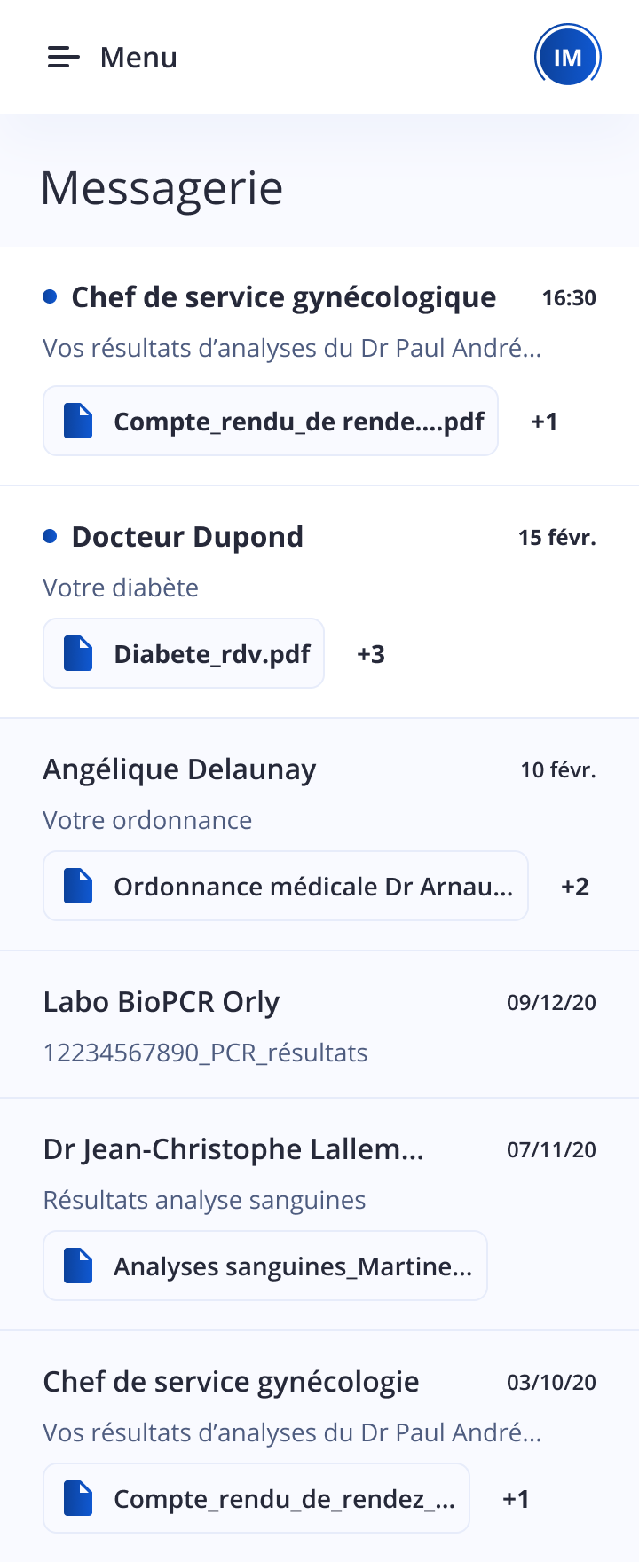
Comment fonctionnent les échanges avec la messagerie de Mon espace santé?
Quels sont les usages grâce à la messagerie Mon espace santé ?
L’envoi et la réception de pièces jointes
Des échanges interpersonnels avec son cercle de soins
Comment échanger avec la messagerie de Mon espace santé ?
Un patient doit avoir un profil Mon espace santé ouvert et/ou activé pour recevoir un message
Lorsqu'un message est émis vers un profil Mon espace santé clôturé, le professionnel est averti avec un retour automatique lui signalant.
Le professionnel doit avoir une messagerie sécurisée de santé MSSanté : boite de messagerie MSSanté nominative (individuelle) ou organisationnelle (d’équipe)
Les règles de fonctionnement
Un patient ne peut pas contacter un professionnel de santé s’il n’a pas déjà été contacté par celui-ci. Seul le professionnel de santé peut entamer une discussion avec le patient
Le professionnel de santé peut à tout moment mettre fin aux échanges avec un patient
Les documents reçus via la messagerie peuvent être directement enregistrés dans le dossier médical par les usagers

Slide 11
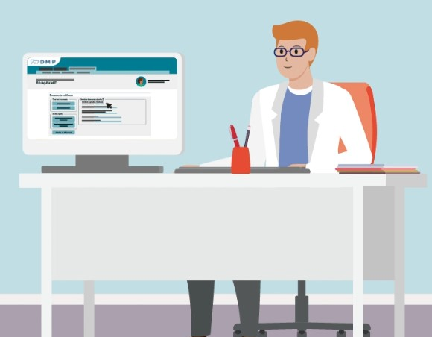



Que se passe-t-il quand Mon espace santé est créé ?
Les professionnels de santé peuvent :
déposer des documents (comptes-rendus de biologie, Volet de Synthèse Médicale, CR de radiologie, etc.) via leur logiciel métier ou le site dmp.fr.
consulter les documents via leur logiciel métier ou le site dmp.fr. Cet accès est sécurisé grâce à un mécanisme d’authentification fort (carte CPS, e-CPS aujourd’hui), et contrôlé grâce à la matrice d’habilitation https://www.dmp.fr/matrice-habilitation,
transmettre des documents et envoyer des messages vers la messagerie sécurisée de l’espace santé de leur patient.
L’Assurance maladie peut déposer des documents : historique des soins, attestation vaccinale Covid-19, tests de dépistage Covid-19, etc.
<

Slide 12






Que se passe-t-il quand Mon espace santé est créé ?
L’usager peut
compléter son profil médical (allergies, antécédents, etc.)
recevoir des messages de ses professionnels de santé et y répondre
ajouter des documents
consulter les documents reçus de ses professionnels de santé et de l’Assurance maladie
gérer sa confidentialité : masquer certains documents aux professionnels de santé, ou bloquer certains professionnels de santé pour leur interdire l’accès à Mon espace santé
L’usager est informé de toutes les opérations effectuées sur Mon espace santé : dépôt d’un document, première consultation des documents par un professionnel de santé, accès en cas d’urgence, réception du message d’un PS

Slide 13
LES Bénéfices DE MON ESPACE Santé EN établissement

Slide 14

Quels avantages pour la prise en charge de mes patients ?
Information plus exhaustive et plus facilement accessible sur la santé du patient au service de la qualité de la prise en charge
✅ Le patient peut rapidement envoyer des documents (résultats d’examens, etc.) au professionnel de santé
🔎 Exemple : les médecins peuvent rapidement adapter le traitement du patient en fonction des résultats d’analyses.
✅ Renforcement de la coordination ville / hôpital
🔎 Exemple : dans le cas de patients hospitalisés, les médecins de ville des patients peuvent rapidement accéder aux documents de sortie.
✅ Les professionnels de santé peuvent consulter le dossier médical du patient (selon la matrice d’habilitation et les règles d’accès définies par l’usager)
🔎 Exemple : les professionnels de santé impliqués dans la prise en charge d’un patient peuvent accéder aux CR déposés dans le dossier médical et limiter les doublons d’examens, mieux comprendre la situation médicale d’un nouveau patient, etc.

Slide 15
Quels avantages pour l’établissement ?
Gain de temps dans les procédures administratives et de secrétariats
✅ Mon espace santé permet de dématérialiser les usages papiers et de générer des économies de temps pour les secrétariats
🔎 Exemple :
Passer de l’envoi papier des convocations de rdv à l’envoi dématérialisé vers la messagerie de Mon espace santé diminue le nombre d’appels dans les secrétariats (pour obtenir des demandes d’informations sur les rendez-vous). Cela diminue également le temps passé pour l’impression et les plis postaux.
- Partager les CR dans le DMP facilite la transmission des documents de sortie au patient.
✅ La messagerie de Mon espace santé permet de faciliter les procédures de préadmission et ainsi désencombrer le bureau des admissions
🔎 Exemple :
Demander l’ensemble des documents nécessaires à l’admission du patient en amont, par la messagerie de Mon espace santé, permet de diminuer le temps de passage aux admissions.
Envoyer le livret d’accueil et les informations détaillées relatives à l’admission du patient permet de réduire le nombre d’appels patients (qui souhaitent obtenir des informations sur leur séjour)

Slide 16
Projection sur les usages MON espace santé

Slide 17
Trois grands types d’usages
Administratifs ou relatifs à la qualité de la prise en charge
Suivi médical entre professionnels de santé et patients
Transmission des documents de sortie

Slide 18
Exemples d’usages administratifs ou relatifs à la qualité
Cas d’usage administratifs
Cas d’usage qualité
Envoi des rappels de RDV
Envoi des convocations
Envoi des consignes pré opératoires
Envoi d’informations générales relatives à la future prise en charge
Envoi du livret d’accueil de l’établissement
Envoi des demandes de pièces administratives afin de préparer la préadmission des patients
Envoi des liens pour accéder aux questionnaires de satisfaction
Envoi de relances pour répondre aux questionnaires E-Satis
Cas d’usage archives / DIM
Le service d’information médicale envoie par la messagerie de Mon espace santé et partage dans le DMP les dossiers médicaux demandés par les patients.

Slide 19
Exemples d’usages de suivi médical
Vers une meilleure coordination des soins grâce à une fluidité d’échanges sécurisés entre professionnels et patients
Parcours oncologie : suivi par les IDEC
Parcours endocrinologie : suivi fin des patients
Obésité bariatrique : suivi post opératoire chirurgie bariatrique
Envoi par les IDEC de la documentation relative à la prise en charge du patient : documents disponibles dans le DPI, « conduites à tenir », mail d’explication diverses relatives à leur prise en charge.
Les patients communiquent leurs divers résultats d’examens aux IDEC. Les IDEC peuvent rebondir en envoyant les recommandations adaptées aux patients.
Les IDEC peuvent réaliser le suivi des plaies de manière sécurisée en réceptionnant les photos des patients.
1
Suite à l’opération du patient, le canal de discussion de la messagerie est ouvert par le docteur. Ce canal est ouvert jusqu’à la consultation de contrôle à 1 mois, sauf si besoin de le maintenir ouvert.
Envoi des comptes rendus opératoires par messagerie sécurisée sur Mon espace santé
Partage d’informations sur les consultations collectives et les évènements
Renouvellement d’ordonnances
Travail sur la silhouette via la réception de photographies des profils des patients
Surveillance post-opératoire : échanges sur des préoccupations diverses des patients, etc.
Le secrétariat envoie les ordonnances suite à une consultation.
Le patient peut rebondir et envoyer ses nouveaux résultats d’examens.
La messagerie permet ainsi de pouvoir ajuster et envoyer rapidement les ordonnances.
Envoi des certificats de diabète français/anglais pour les patients voyagent.
1
1
2
2
2
3

Slide 20
Exemples d’usages de transmission des documents de sortie
Transverses à tous les services
Transmission de la lettre de liaison
Transmission des comptes rendus
Transmission des comptes rendus opératoires
Transmission des ordonnances de sortie
Transmission des documents relatifs aux dispositifs médicaux implantables
Transmission des documents médicaux
Le Code de la Santé Publique définit les documents de sortie qui sont à partager obligatoirement dans le DMP et par la messagerie de Mon espace santé.

Slide 21
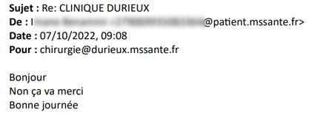
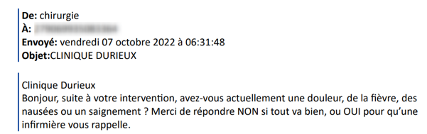

Exemple d’un parcours de chirurgie ambulatoire
Outils PS
Parcours patient
Validation préadmission
Prévenue : envoi du livret d’accueil et du passeport santé. Le patient peut transmettre des documents ou demander des informations
J-1 : envoi des consignes pré opératoires
Après l’opération : envoi vers la messagerie et alimentation du DMP avec CRO, LDL, ODS
Information du lendemain : consigne post opératoire et interaction sur l’état du patient

Slide 22
Exemple d’un parcours maternité mis en place en établissement
Outils PS
Parcours patient
Accueil de la parturiente
Consultation gynécologue : envoi et partage des CR de consultation, CR échographie et ordonnances
Communication avec l’obstétricien : envoi des recommandations pour la grossesse et possibilité d’échanger
Communication avec sage femme : envoi des conseils et exercices pour préparer l’accouchement
Consultation sage femme gynéco : envoi et partage des CR et ordonnances
Accouchement : partage et envoi des informations saisies dans le DPI, résultats de labo et CR imagerie
Retour au domicile : envoi et partage du CR d’accouchement et du séjour; CRO si césarienne; Lettre de liaison et Ordonnance de sortie

Slide 23
Exemple d’un parcours : consultations pré opératoires
Outils PS
Parcours patient
Admission du patient
Consultation chirurgien : validation de l’opération
Envoi par le secrétariat de la confirmation du RDV pour l’opération avec les consignes pré et post-opératoires ainsi qu’un lien vers une vidéo et des documents explicatifs.
Le mail de rappel de RDV est automatiquement envoyé par l’outil métier à la messagerie Mon espace santé du patient
Consultation anesthésie : envoi de l’ordonnance
Réalisation de l’opération
Sortie : Envoi et partage du compte rendu opératoire

Slide 24
Exemple d’un parcours maladie rénale chronique
Consultation avec le Néphrologue
Consultation du néphrologue lors d’une consultation annuelle ou bi-annuelle
Envoi via la messagerie + alimentation DMP : CR de consultation
Evolution de la maladie
Passage dans le parcours de pré-suppléance
L’insuffisance rénale du patient évolue défavorablement. Le patient bascule en parcours de pré-suppléance : les consultations avec le néphrologue s’intensifient, des consultations avec les IDE, diététicienne, psychologue, assistante sociale sont réalisées. Le patient est préparé aux traitements de suppléance : Greffe ou Dialyse lors d’une information pré-dialyse
Envoi via la messagerie + alimentation DMP : CR de consultation
Echange possible avec les équipes via la messagerie de Mon espace santé
Insuffisance rénale terminale - Greffe
Insuffisance rénale terminale - Dialyse
Pré transplantation
La transplantation rénale est systématiquement proposée au patient par les équipes médicales. Dès que le patient le souhaite, le bilan prétransplantation est réalisé.
Envoi du bilan pré transplantation via la messagerie au centre de greffe
Entrée en dialyse
Le patient opte pour une des 2 modalités de dialyse : hémodialyse ou dialyse péritonéale, qu’il choisira de suivre en centre de soins ou à domicile.
Greffe
Le patient est ensuite orienté vers le centre de transplantation rénale de son choix pour l’analyse de son dossier et valider l’inscription sur liste d’attente. Le patient est greffé. Réception du CR d’hospitalisation du CHU à la sortie du séjour de transplantation
Consultation de dialyse
Le néphrologue voit régulièrement le patient en séance et/ou en consultation
Envoi via la messagerie + alimentation du DMP : LDL + Ordonnances
Echange possible avec les équipes pour les patients en autodialyse de proximité ou les patients en dialyse à domicile
Consultation de suivi
Le patient transplanté est suivi par un néphrologue lors de consultation régulière.
Envoi via la messagerie + alimentation du DMP : Compte rendu de consultation
Echange possible avec les équipes via la messagerie Mon espace santé

Slide 25
Votre rôle est essentiel pour la réussite de Mon espace santé
Mon espace santé n’a de valeur que parce qu’il est connu, alimenté et consulté
Alimentation du dossier médical et envoi de messages vers la messagerie de Mon espace santé par les acteurs de santé
Développer les usages Mon espace santé pour améliorer la prise en charge des patients
Consultation du dossier médical et poursuite interactions entre PS et patients
Activation et alimentation du profil médical par les usagers Mon espace santé

Slide 26
Mon espace santé et le Ségur du numérique en santé

Slide 27

Présentation du Ségur du numérique en santé
Le Ségur du numérique en santé a été créé dans l’objectif de généraliser le partage et l'échange fluide et sécurisé des données de santé entre professionnels de santé et avec l’usager pour mieux prévenir et mieux soigner.
Ce programme permettra d’alimenter Mon espace santé, pour que chaque citoyen dispose d’une vision consolidée de son parcours de soins afin d’être acteur de sa santé.
Un investissement historique de 2 milliards d’euros :
1,4 milliards pour le partage des données de santé (sur 3 ans)
600 millions dédiés au secteur médico-social (sur 5 ans)
100% financé par le Plan de Relance et Résilience Européen

Slide 28
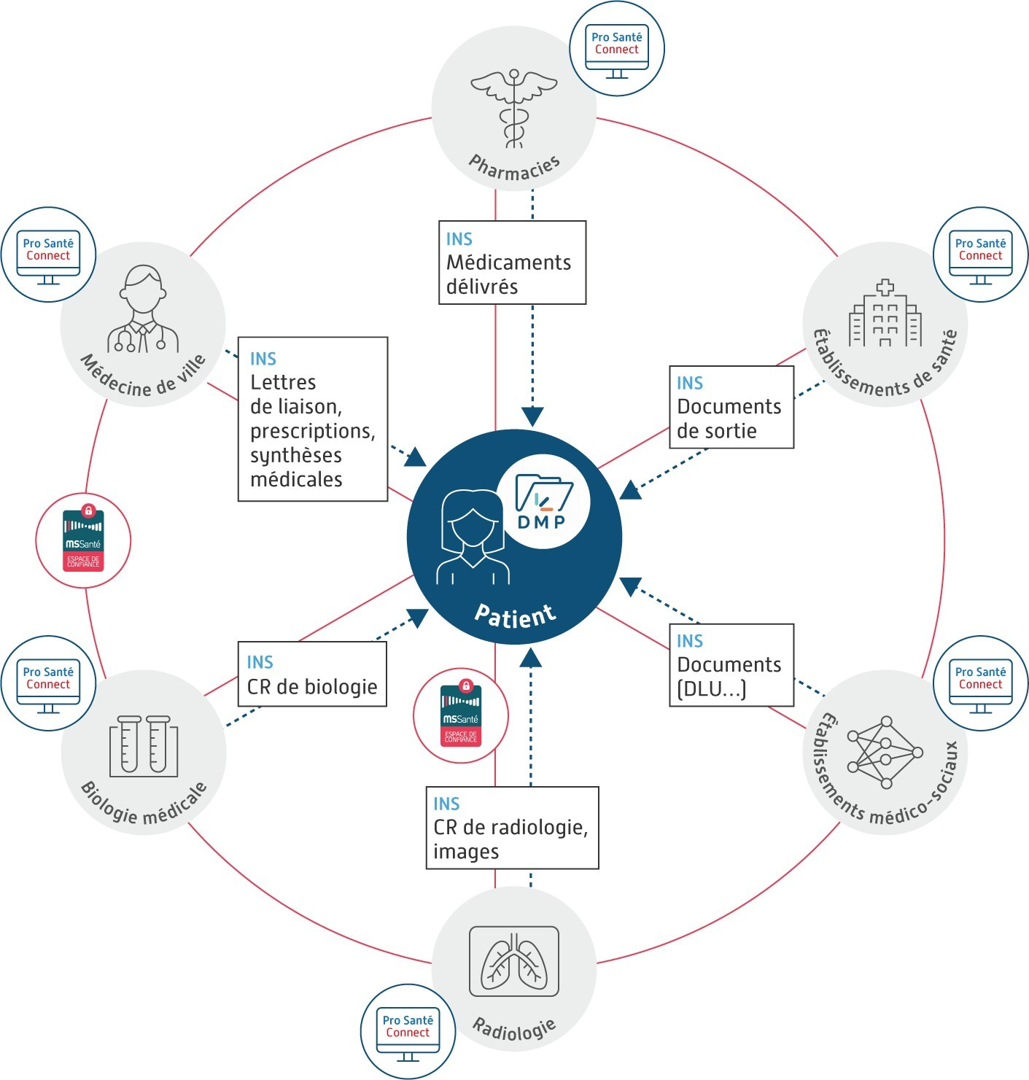

Généraliser le partage fluide et sécurisé des données
La stratégie ministérielle en matière de numérique en santé, portée depuis 2017 vise à
Généraliser le partage fluide et sécurisé de données de santé entre professionnels et usagers pour mieux soigner et accompagner
Concrètement, en parallèle de la création de Mon espace santé, des travaux sont menés par les établissements, les éditeurs de logiciels, les pouvoirs publics pour faciliter les échanges de données entre tous les acteurs de la chaine de soin
en rendant ces échanges possibles techniquement ;
en minimisant l’effort de saisie pour les professionnels de santé ;
en sécurisant les échanges.

Slide 29
Sur quels textes réglementaires s’appuyer ?
Article L. 1111-15 du code de la santé publique (extrait)
« Dans le respect des règles déontologiques qui lui sont applicables ainsi que des articles L. 1110-4, L. 1470-5 et L. 1111-2, chaque professionnel de santé, quels que soient son mode et son lieu d'exercice, doit reporter dans le dossier médical partagé, à l'occasion de chaque acte ou consultation, les éléments diagnostiques et thérapeutiques nécessaires à la coordination des soins de la personne prise en charge, dont la liste est fixée par arrêté du ministre chargé de la santé. Chaque professionnel doit également envoyer par messagerie sécurisée ces documents au médecin traitant, au médecin prescripteur s'il y a lieu, à tout professionnel dont l'intervention dans la prise en charge du patient lui paraît pertinente ainsi qu'au patient. »
Arrêté du 26 avril 2022 fixant la liste des documents soumis à l'obligation prévue à l'article L. 1111-15 du code de la santé publique (extrait)
« La liste, prévue à l’article L. 1111-15 du code de la santé publique, des éléments diagnostiques et thérapeutiques nécessaires à la coordination des soins de la personne prise en charge que le professionnel doit reporter dans le dossier médical partagé figure en annexe du présent arrêté, laquelle précise en outre, pour chacun de ces éléments, la date d’entrée en vigueur de l’obligation. »

Slide 30
Le programme SUN-ES
Le programme SUN-ES s’inscrit dans les grands principes du Ségur du numérique en santé et particulièrement celui d’une vision centrée sur les usages et d’une dimension inclusive pour l’ensemble des établissements sanitaires.
C’est un financement direct aux établissements sanitaires conditionné au respect de critères d’éligibilité, à l’atteinte de six prérequis et de cibles d’usage.​
L’objectif est d’encourager l’usage des outils socles que sont l’INS, le DMP, la MSS en lien avec l’ouverture de Mon espace santé.
Il se place dans la continuité du programme HOPEN. Tous les établissements de santé sont éligibles. L’attribution par le passé de financements Hôpital numérique ou HOP’EN à un établissement ne constitue pas un critère d’exclusion au programme SUN-ES. ​
Au niveau régional, ce programme est opéré par les ARS et piloté nationalement par la DGOS et la DNS.
Financement à l’usage des ES
Programme SUN-ESi
210 M € initial
Volet 1 – Alimentation du DMP
158 M € soit 75%
Domaine « Documents de sortie »
123 M €
Domaine « Biologie »
35 M €
Domaine « Imagerie »
Volet 2 – Usage de la messagerie professionnelle et citoyenne
52 M € soit 25% + 2,5M€
Expérimentation et pilotes Mon espace santé
1,5 M € + 2,5M€
Généralisation
50,5 M €

Slide 31
Rappel sur les indicateurs du programme SUN-ES
La présentation de la Messagerie Sécurisée de Santé auprès de la communauté médicale des établissements constitue
l’un des indicateurs du programme SUN-ES
VOLET 1 – DMP
VOLET 2 – MSSanté professionnels et Messagerie de santé de Mon espace santé
Indicateurs Volet 1
Domaine « Documents de sortie »
Alimentation du DMP en :
Lettre de liaison de sortie
Ordonnance de sortie
Compte rendu opératoire *
Reprise de l'historique *
Indicateurs Volet 2
Envoi de documents de santé aux correspondants de santé via la messagerie MSSanté professionnelle en format structuré (CDA N1 à N3) avec INS qualifiée
CDA R2 N1
et
INS qualifiée
Envoi de messages (avec ou sans pièce jointe) aux patients via la messagerie de santé de Mon espace santé
Domaine Biologie
Alimentation du DMP en CR de biologie (CDA R2 N3 et INS qualifiée)
Présentation des cas d’usage de MSSanté professionnelle et de la messagerie de santé de Mon espace santé par l’ES en Commission Médicale d’Etablissement (CME) ou équivalent
Domaine Imagerie
Alimentation du DMP en CR d’imagerie (CDA R2 N1 et INS qualifiée)
* : Ces deux éléments font chacun l’objet d’un bonus de 10% sur le forfait du domaine "Document de sortie" - seuls les ES ayant une activité de chirurgie sont concernés par les CRO.

Slide 32



Synthèse du corpus documentaire du programme SUN-ES
Des mises à jour régulières
Les informations concernant le programme SUN-ES sont disponibles sur une page dédiée : https://solidarites-sante.gouv.fr/systeme-de-sante-et-medico-social/segur-de-la-sante/sun-es
Pour les Volets 1 et 2, vous trouverez les documents clé suivants :
Instruction Volet 1 et ses annexes
Instruction Volet 2 et ses annexes
Instruction du bonus reprise de l’historique
Présentation détaillée du programme SUN-ES
Guide des prérequis volet 1 et 2
Guide des indicateurs d’usage volet 1 et 2
Questionnaire appropriation RNIV
Simulateur de soutien financier pour les ES
Guide d’aide à l’utilisation de démarches simplifiées
Note d’information sur la messagerie sécurisée de santé citoyenne
Note sur les pilotes Mon espace santé
Guide sur la reprise de documents historiques DPI vers le DMP
Liste des établissements retenus dans la fenêtre 1
Liste des établissements devenus pilotes Mon espace santé
FAQ – mise à jour régulière
Des référents SUN-ES dans chaque région à mobiliser en priorité : liste disponible sur la page SUN-ES
Une adresse nationale : dgos-sun@sante.gouv.fr

Slide 33
Les prochaines étapes au sein de l’établissement

Slide 34
Les prochaines étapes
A renseigner par l’établissement :
Les actions déjà réalisées
Les action en cours
Les actions à venir

Slide 35
Annexes

Slide 36







Quid du Dossier médical partagé ?
Le DMP était un carnet de santé informatisé et sécurisé, accessible sur Internet. Il contient toutes les informations de santé de l’usager et lui permet de partager ses informations de santé avec les professionnels de santé de son choix, afin d’améliorer sa prise en charge.
Mon espace santé intègre désormais le Dossier Médical Partagé du patient.
Quels changement pour le PS et l’usager ?
Quels apports par rapport au DMP ?
Puis-je créer un DMP ?
Côté usager, l’application DMP a fermé le 30 juin 2022 et le site dmp.fr fermera en février 2023,
Mon espace santé rassemble, outre le dossier médical partagé du patient :
Ses données administratives ;
Toutes ses données de santé (comptes rendus hospitaliers, résultats d’analyses, ordonnances, etc.) ;
Des outils permettant des échanges sécurisés avec les professionnels de santé (dont une messagerie) ;
  Depuis l’été 2020, il n’est plus possible de créer de nouveaux DMP.
  Les données contenues dans les DMP existants sont automatiquement intégrées dans Mon espace santé.
De son côté, le professionnel de santé peut alimenter et consulter le DMP. L’usager retrouve l’ensemble de ses documents dans la rubrique document de Mon espace santé et il en est informé.

Slide 37

Les droits des PS dans le dossier médical
Un professionnel de santé autorisé peut
Consulter les documents contenus dans Mon espace santé (selon matrice d’habilitation)
Déposer les documents et informations utiles à sa prise en charge coordonnée
Supprimer un document dont il est l'auteur
Masquer un document à la demande du patient, dont il est l'auteur
Masquer un document au patient dans l’attente d’une consultation d’annonce
Consulter l’historique de soins et la rubrique Entourage & Volontés
Consulter et ajouter une vaccination

Slide 38




L’usager peut gérer finement les accès à ses données
Les usagers peuvent gérer finement les accès à leurs données de santé
  Masquer ou rendre visible tous ses documents
  Masquer ou rendre visible un document
  Accéder à l’historique d’activité
L’usager a la possibilité de masquer l’ensemble de ses documents en un clic depuis les paramètres de son compte.
L’ensemble des documents enregistrés sur son profil Mon espace santé et ceux à venir seront alors masqués aux professionnels de santé par défaut
L’usager peut définir la confidentialité de chaque document
Le document peut être masqué aux professionnels de santé
Toutes les actions réalisées par les professionnels de santé dans le DMP (alimentation ou consultation) sont tracées et visibles par le patient.
Le patient est notifié au 1er accès d’un professionnel à son DMP et à chaque ajout de document. Dans son historique, il peut voir l’ensemble de l’activité sur son compte.

Slide 39
Eléments de langage pour l’accompagnement des citoyens
Les bénéfices de Mon espace santé
Stocker leurs documents de santé en tout sécurité (résultats d’analyse, ordonnances, radios, …) pour ne plus les perdre et les consulter tout le temps, de n’importe où.
Echanger de façon sécurisée avec ses professionnels de santé via la messagerie les professionnels de santé peuvent les contacter et leur envoyer des informations en toute confidentialité.
Promesse d’amélioration de la prise en charge, au quotidien mais aussi en cas d’urgence (doublons examens, infos sur les allergies, prévention personnalisée, agenda, données issues d’application santé sécurisées, éthiques etc.)
Un service national sécurisé (cf. paragraphe 2), pour éviter que la santé ne devienne une commodité comme les autres
La sécurité des données de Mon espace santé
Des données personnelles hébergées en France sur des serveurs répondant aux plus hautes normes de sécurité (notamment la certification « hébergeur des données de santé » - HDS). Leur confidentialité et leur sécurité sont garanties par le Ministère des solidarités et de la santé et l’Assurance Maladie, avec un accompagnement de l’Agence nationale de sécurité des systèmes d’information (ANSSI).
Un traitement de ces données sensibles à caractère personnel soumis aux standards RGPD et qui fait l’objet d’une surveillance de la Commission Nationale de l’Informatique et des Libertés (CNIL)
La construction d'un outil respectueux des droits du patient avec un comité citoyen impliqué dans la feuille de route de Mon espace santé : intégration de leurs retours, participation aux travaux.
Une grande latitude dans la gestion de la confidentialité par le patient
La possibilité d’autoriser ou bloquer un professionnel de santé à consulter ses données
La possibilité de masquer tout ou partie de ses documents de santé
La possibilité de paramétrer des accès en cas d’urgence

